Slide 1
Parafia Ewangelicko-Augsburska w Katowicach

Slide 2
PROBOSZCZ
Marian Niemiec
WIKARIUSZ Zbigniew Obracaj

Slide 3
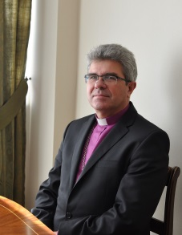
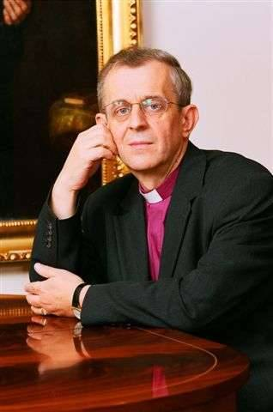
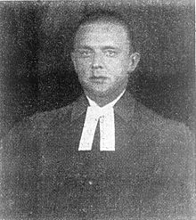
Proboszczowie:
1876-1903 - ks. Franz Kralik (1837-1903) - proboszcz;
1904-1938 - ks. Hermann Voss (1872-1938) –
proboszcz; superintendent - zwierzchnik diecezji 1905-1922;
prezydent - zwierzchnik Kościoła na Górnym Śląsku 1922-1937;
1908-1932 - ks. Wilhelm Vogt - II proboszcz;
1932-1937 - ks. Oskar Wagner - II proboszcz;
19381884-1875 - ks. Gotthold Clausnitzer (1810-1875) - proboszcz;
1938-1939 - ks. Ryszard Danielczyk (1904-1943) – polski administrator;
1938-1939 - ks. Hans Harlfinger (1889-1940) – niemiecki administrator;
1939-1945 - ks. Alfred Bolek - administrator; p.o. superintendent diecezji 1939-1945;
1945-1978 - ks. Adam Hławiczka (1908-1995) - proboszcz;
1979-1992 - ks. Ryszard Neuman (1929-1992) - proboszcz;
1993-2014 - ks. Tadeusz Szurman (1954-2014) - proboszcz;
biskup - zwierzchnik diecezji 2002-2014;
od 2014 - ks. Marian Niemiec (1961) - proboszcz; biskup - zwierzchnik
diecezji od 2014 roku;

Slide 4
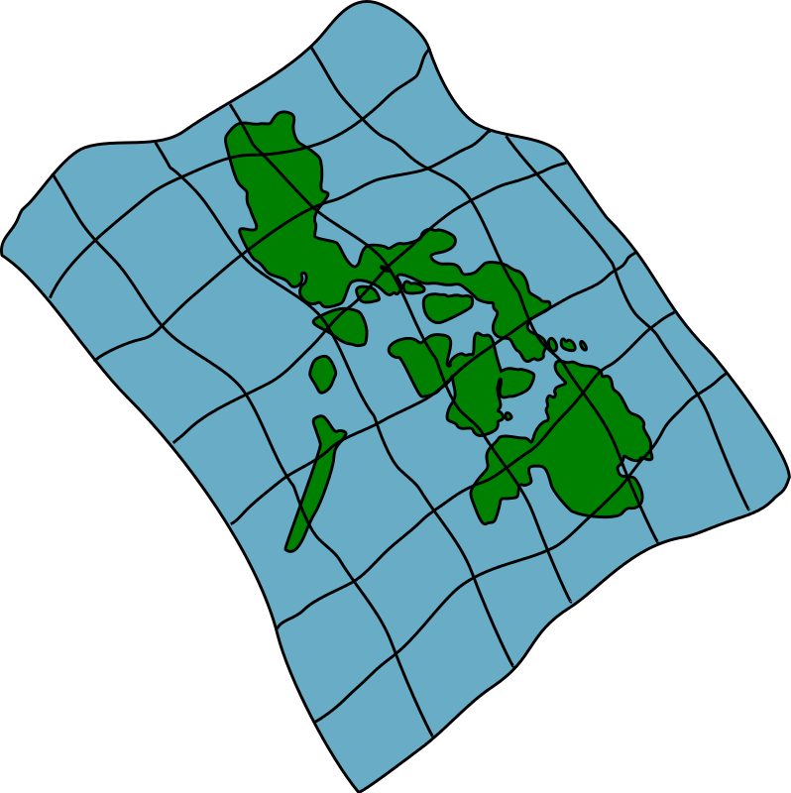
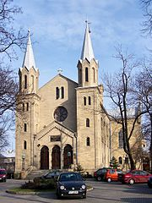
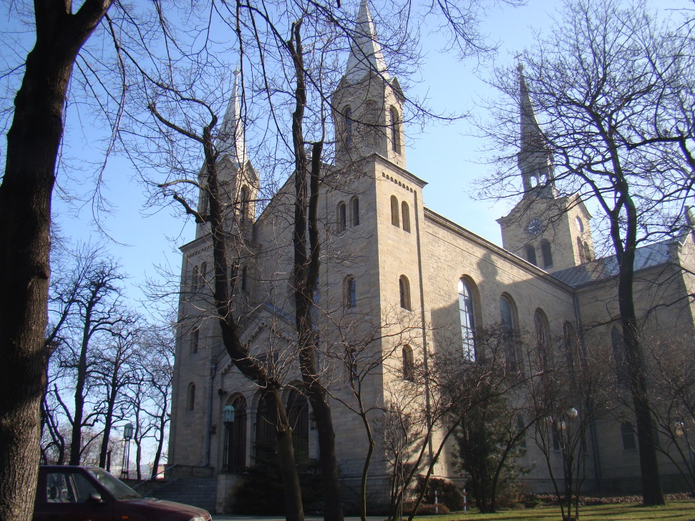
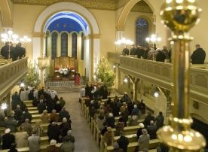
Położenie parafii:
Katedra Zmartwychwstania Pańskiego znajduje się na ulicy Warszawskiej 18 w Katowicach.

Slide 5
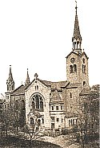
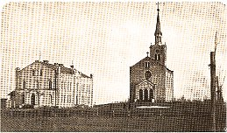
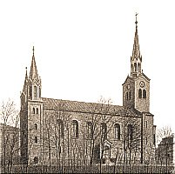
Historia Parafii:
Parafia w Katowicach powstała w 1856 roku po trzyletnich staraniach, kiedy to jeszcze Katowice były gminą o zdecydowanie wiejskim charakterze. W jej zasięgu znalazły się również: Załęże, Dąb, Wełnowiec, Józefowiec, Bogucice, Zawodzie, Dąbrówka Mała, Brynów, Ligota, Bederowiec. Nabożeństwa odbywały się w języku niemieckim oraz polskim.

Slide 6
Działalność parafii:
W parafii funkcjonują: Koło Pań, grupy młodzieżowe, studenckie, odbywają się studia biblijne, próby chóru, lekcje religii dla wszystkich klas. W okresie letnim parafia prowadzi akcję otwartego kościoła.

Slide 7
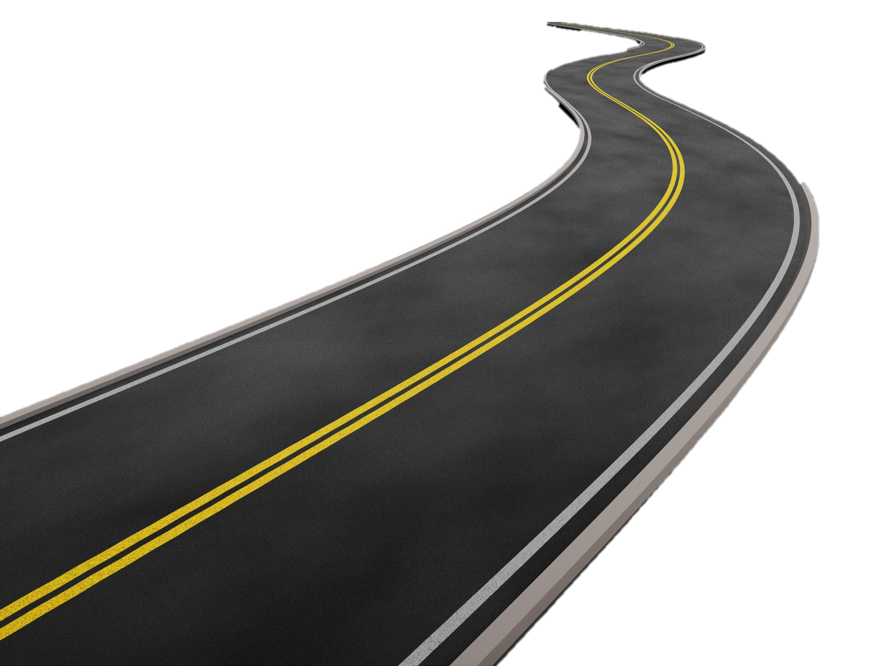
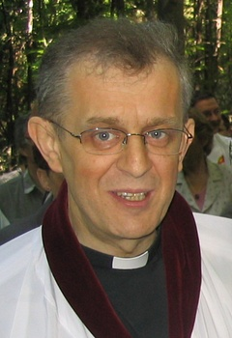
Ulica im. ks. biskupa Tadeusza Szurmana
Imieniem zmarłego 30 stycznia 2014 roku, biskupa ewangelickiego Tadeusza Szurmana nazwano jedną z ulic
na południu Katowic. Uhonorowano w ten sposób biskupa i proboszcza
Śp. Tadeusza Szurmana
za działalność społeczną,
w tym pielęgnowanie pamięci
o historii i założycielach miasta.

Slide 8
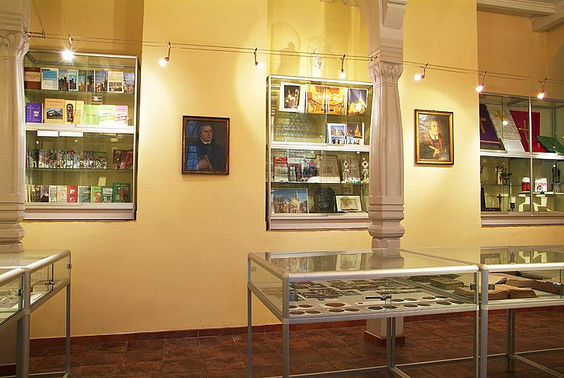
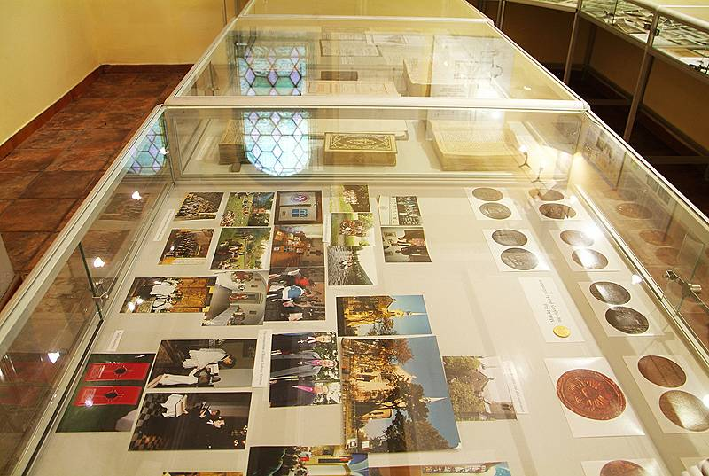
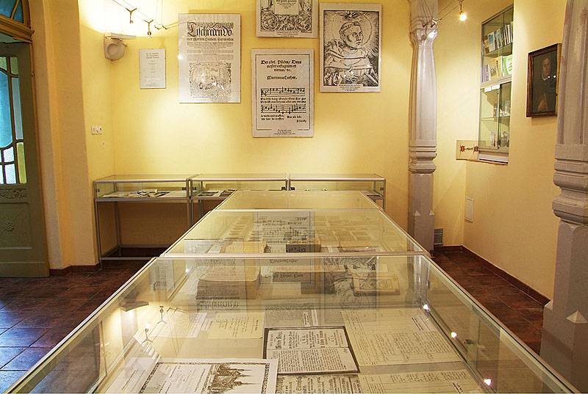
Muzeum
W 2000 r. zostało otwarte przyparafialne muzeum, w którym znajdują się m. in. historyczne fotografie z XIX i XX w., medale związane z ewangelicyzmem, literatura ewangelicka od XIX do XXI w. Muzeum można zwiedzać od poniedziałku do piątku
w godz. 900 – 1300.

Slide 9
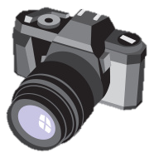
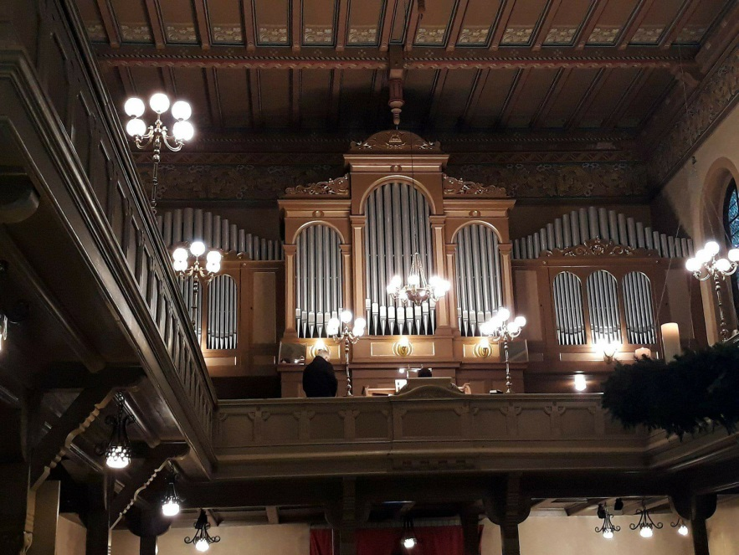
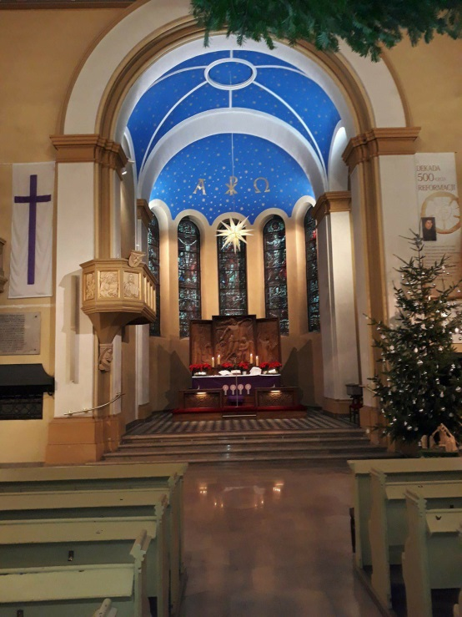
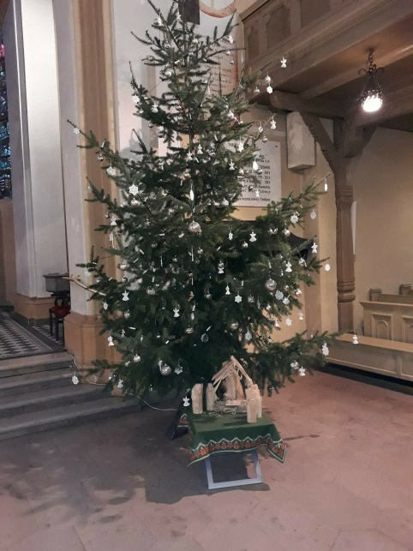
Zdjęcia Kościoła podczas
okresu świątecznego:

Slide 10
DZIĘKUJEMY
ZA UWAGĘ!!!
Uczennice
z klasy 7a

